Slide 1
er
Kinderarmut und Ausgrenzung
Weltweit sind Kinder armuts- und ausgrenzungsgefährdet, auch in Österreich
Materialien zur Politischen Bildung von Kindern und Jugendlichen
www.demokratiewebstatt.at

Slide 2
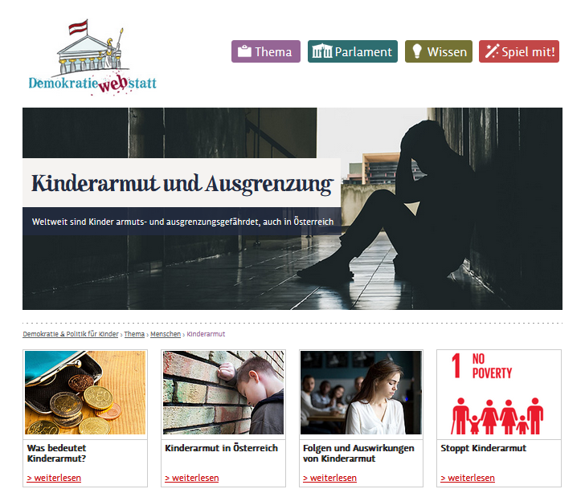
www.demokratiewebstatt.at

Slide 3
Hinweis zur Nutzung der PowerPointPräsentation
In dieser PowerPointPräsentation finden sich die wichtigsten Inhalte des Schwerpunktthemas „Kinderarmut und Ausgrenzung“ in stark gekürzter Form.
Um zu den Hintergrundinformationen in den jeweiligen Kapiteln auf der DemokratieWEBstatt zu gelangen, nutzen Sie bitte die Verlinkungen (z.B. in den Überschriften).
www.demokratiewebstatt.at
Notes:
Mehr dazu findest du im Kapitel

Slide 4
Was bedeutet Kinderarmut?
© Clipdealer / Erwin Wodicka
Zum Kapitel auf der DemokratieWEBstatt

Slide 5
Was bedeutet Armut?
Armut bedeutet, dass Menschen unter menschenunwürdigen Bedingungen leben müssen.
Kinder sind besonders häufig von Armut betroffen. Weltweit leben über eine Milliarde Kinder in Armut, 385 Millionen sogar in extremer Armut.
Es gibt viele Ursachen für Armut: keine oder nur schlecht bezahlte Arbeit, Flucht, Leben in Kriegsregionen; fehlende Ausbildung und in Folge schlechter bezahlte Berufe
Kinder sind von der Armut der Eltern betroffen und haben im Erwachsenenalter ebenfalls geringere Chancen, der Armut zu entfliehen.
Armut ist aber nicht überall auf der Welt gleich. Häufig wird zwischen absoluter / extremer Armut und relativer Armut unterschieden.
www.demokratiewebstatt.at
Notes:
Mehr dazu findest du im Kapitel

Slide 6
Extreme Armut und relative Armut
Extreme Armut:
Es fehlt das Nötigste zum Überleben: Essen, sauberes Trinkwasser, Obdach, medizinische Versorgung…
Definition der Weltbank (World Bank): Wenn weniger als 1,94 Euro (2,15 Dollar) pro Tag zur Verfügung stehen
Relative Armut:
Menschen (in reicheren Ländern), die viel weniger besitzen als andere Menschen in ihrem Land.
Oft fehlt Geld für gesundes Essen, neue Kleidung, Kino, Geburtstagsgeschenke etc., sowie die nötige Unterstützung und Ausstattung, um in der Schule gute Erfolge zu erzielen.
www.demokratiewebstatt.at
Notes:
Mehr dazu findest du im Kapitel

Slide 7
Kinderarmut in Zahlen
Weltweit ist jedes dritte Kind von Armut betroffen.
Etwa 385 Millionen Kinder leben in extremer Armut.
Jeden Tag sterben 1.000 Kinder an verschmutzten Trinkwasser, fast 150 Millionen Kinder sind chronisch unterernährt, über 30 Millionen Kinder und Jugendliche sind auf der Flucht.
In Subsahara-Afrika wächst die Hälfte aller Kinder in einem armen Haushalt auf.
In der EU ist jedes vierte Kind von Armut oder sozialer Ausgrenzung bedroht.
In Österreich sind über 350.000 Kinder und Jugendliche armutsgefährdet.
www.demokratiewebstatt.at
Notes:
Mehr dazu findest du im Kapitel

Slide 8
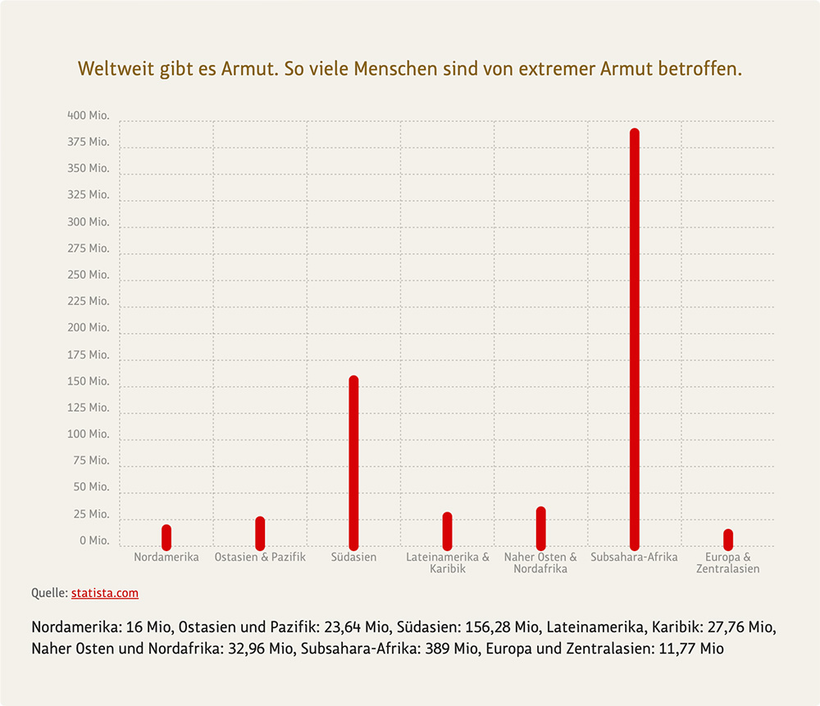
Armut weltweit
www.demokratiewebstatt.at
Notes:
Mehr dazu findest du im Kapitel

Slide 9
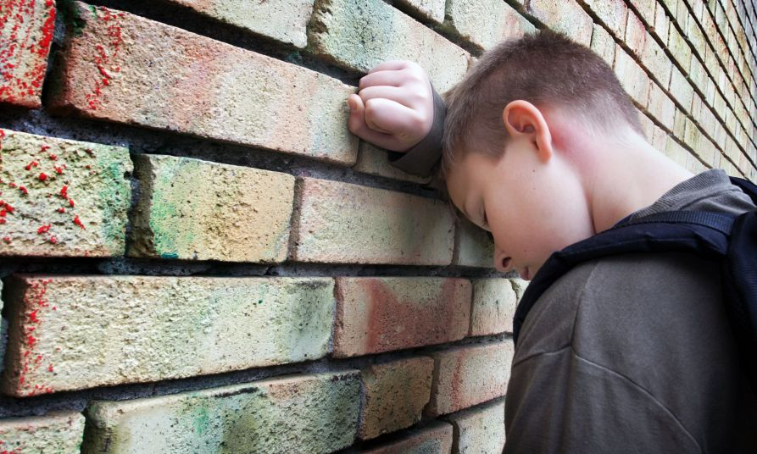
Kinderarmut in Österreich
© Clipdealer / mikdam
Zum Kapitel auf der DemokratieWEBstatt

Slide 10
Armutsgefährdung und Armutsspirale
Definition von Armutsgefährdung: Wenn die Einkommensschwelle 60% des durchschnittlichen Pro-Kopf-Haushaltseinkommens beträgt, gilt jemand als armutsgefährdet.
Für einen Einpersonenhaushalt beträgt die Armutsgefährdungsschwelle 1.392 € / Monat (Stand 2023).
Risikogruppen, die besonders häufig von Armut betroffen sind: alleinerziehende, kinderreiche, bildungsschwache sowie nicht im Arbeitsmarkt integrierte Menschen.
Außer Geldarmut gibt es weitere Formen der Armut, zum Beispiel Zeitarmut oder Beziehungsarmut.
Die Armutsspirale beschreibt Zusammenhänge, die mit materieller Armut verbunden sind. So hat etwa das Einkommen der Eltern laut Studien Auswirkungen darauf, welchen Bildungsweg ihre Kinder wählen.
www.demokratiewebstatt.at
Notes:
Mehr dazu findest du im Kapitel

Slide 11
Kinderarmut in Österreich
Jedes 5. Kind in Österreich ist armuts- und ausgrenzungs­gefährdet.
Über 100.000 Kinder leben in Österreich in akuter Armut.
Jedes 3. armutsgefährdete Kind lebt auch als junger Erwachsener in materieller Armut.
Armut ist oft nicht auf Anhieb erkennbar.
Armut und Ausgrenzung gehen oft Hand in Hand.
In Europa ist die Zahl der armutsgefährdeten Kinder und Jugendliche in den vergangenen Jahr wieder gestiegen. (Stand 2023; Quelle: Eurostat).
2021: rund 24,4 Prozent aller Kinder waren von Armut oder sozialer Ausgrenzung bedroht; 2019: 22,8 Prozent
www.demokratiewebstatt.at
Notes:
Mehr dazu findest du im Kapitel

Slide 12
Folgen und Auswirkungen von Kinderarmut
© iStock/fizke
Zum Kapitel auf der DemokratieWEBstatt

Slide 13
Folgen und Auswirkungen von Kinderarmut
Armut wirkt sich negativ auf die aktuelle Lebenssituation von Kindern und Jugendlichen, auf ihre Entwicklung und ihre Zukunftschancen aus.
Armut beeinflusst Gesundheit, Bildungswege und Beziehungen zur Familien und Freund:innen.
Sparen: Dinge, die für andere selbstverständlich sind, können nicht gekauft werden. Kaputte Dinge können nicht einfach durch neue ersetzt werden.
Teilnahme an Schulwochen, Ausflügen, Einladungen zu Geburtstagsfeiern sind nicht möglich.
Um „dazuzugehören“ und die Armut zu verstecken, werden manchmal Dinge gekauft, die gar nicht leistbar sind.
www.demokratiewebstatt.at
Notes:
Mehr dazu findest du im Kapitel

Slide 14
Folgen und Auswirkungen von Kinderarmut
„Sparen“ bedeutet: wenig Geld für Konsumgüter, zuhause keine Internetverbindung, kein Urlaub, keine Schulaktivitäten -> keine Teilhabe am Alltagsleben ->Auswirkungen auf das Sozialleben Armutsbetroffene Kinder und Jugendliche
werden ausgeschlossen
ziehen sich zurück
schämen sich für ihre Situation
Jede vierte Person, die sich an die Schuldenberatungen wendet, ist nicht älter als 30 Jahre.
Kostenlose Beratung gibt es in den Schuldenberatungsstellen: https://www.schuldenberatung.at/kontakt/beratungsstellen.php
www.demokratiewebstatt.at
Notes:
Mehr dazu findest du im Kapitel

Slide 15
Gesundheitliche Folgen
Kopf- und Bauchschmerzen, Schlafstörungen, Unkonzentriertheit, Nervosität, erhöhter Alkoholkonsum, rauchen, chronische Krankheiten sind bei Armutsbetroffenen häufiger
Ursachen:
Ungesunde Ernährung: Gesunde Nahrungsmittel sind oft teuer
Ungesunder Wohnraum: kleineren Wohnungen in ungünstiger Lage (z.B. an einer lauten Straße, ohne Grünbereich wie Parks, Spielplätze); ungeheizte Räume
Folgen:
Bewegungsmangel
keine Möglichkeit, sich zurückzuziehen (belastend für familiäre Beziehungen; schlechtere schulische Leistungen)
Erkältungen
www.demokratiewebstatt.at
Notes:
Mehr dazu findest du im Kapitel

Slide 16
Schlechtere Bildungschancen
Armutsgefährdete und –betroffene Kinder und Jugendliche
haben im Durchschnitt schlechtere Beurteilungen
müssen häufiger als andere ein Schuljahr wiederholen
besuchen seltener eine Schule mit Matura (AHS, BHS)
nehmen seltener an außerschulischen Bildungsangeboten (Projekte, Vereine) teil.
Sind nicht weniger begabt, sondern von vielen Sorgen belastet
trauen sich oft weniger zu und ihnen wird weniger zugetraut
www.demokratiewebstatt.at
Notes:
Mehr dazu findest du im Kapitel

Slide 17
Schutzfaktoren sind entscheidend
Armut hat zahlreiche und komplexe Folgen. Sie wirkt sich aber nicht immer gleich aus. Entscheidend ist, wie lange diese Situation andauert. Weniger negative Auswirkungen hat Armut, wenn Kinder und Jugendliche über sogenannte „Schutzfaktoren“ verfügen. Dazu gehören z.B. ein gutes familiäres Netzwerk oder gute Freundschaftsbeziehungen.
www.demokratiewebstatt.at
Notes:
Mehr dazu findest du im Kapitel

Slide 18
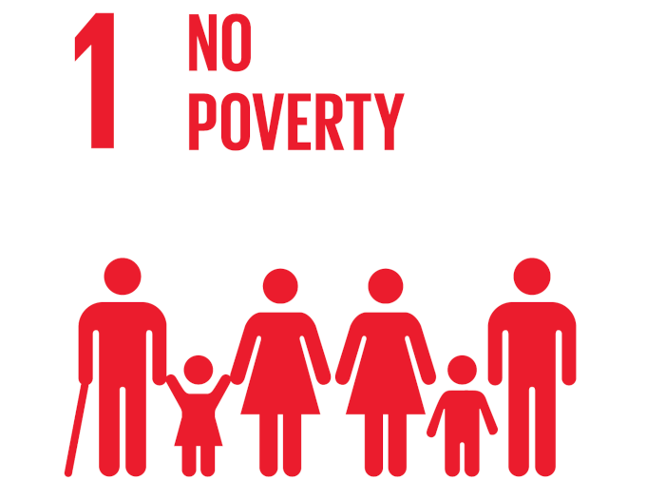
Stoppt Kinderarmut
© ??
Zum Kapitel auf der DemokratieWEBstatt

Slide 19
Wichtige staatliche Maßnahmen und Gesetze zur Bekämpfung von Kinderarmut
Sozialhilfe, Mindestsicherung
Familienbeihilfe
kostenloser Zugang zu Bildung und Fortbildung
kostenloser Zugang zu Kinderbetreuung und Freizeitangeboten
EU-Kindergarantie: Initiative der Europäischen Kommission, um Kinderarmut zu bekämpfen und Chancengleichheit zu fördern
www.demokratiewebstatt.at
Notes:
Mehr dazu findest du im Kapitel

Slide 20
Organisationen im Kampf gegen Kinderarmut
Kinder- und Jugendhilfeträger
Armutskonferenz
UNICEF Österreich
Hilfs-und Rettungsorganisationen
Caritas
Volkshilfe
Diakonie?
www.demokratiewebstatt.at
Notes:
Mehr dazu findest du im Kapitel

Slide 21
Diskussionsfrage
Menschen, die arm sind, müssen auf vieles verzichten. Worauf könntest du nur schwer verzichten? Diskutiert in der Klasse!
Was ist eurer Meinung nach besonders schwierig, wenn man arm ist? Schaut euch dazu auch die Umfrage auf der DemokratieWEBstatt an: https://www.demokratiewebstatt.at/thema/menschen/thema-kinderarmut-und-ausgrenzung/umfrage-was-denkst-du
www.demokratiewebstatt.at

